Slide 1
새로운 조어법 제안
및 그 수학적 근거
범교과융합 탐구
30829 황태준

Slide 2
사례1
다음 중 한자어가 아닌 것은?

Slide 3
점심
지금
무조건
과감히
물론
순식간
별안간
막무가내
어차피
심지어
제발
도대체

Slide 4
點心
只今
無條件
果敢히
勿論
瞬息間
瞥眼間
莫無可奈
於此彼
甚至於
제발
都大體

Slide 5
사례2
이상한 점을 찾으시오
주차장(駐車場)
선착장(船着場)

Slide 6
주차장(駐車場)
선착장(船着場)

Slide 7
駐車場
船着き場
= 배 들어오는 곳
일본어에서는 훈독 고유어가 많이 쓰이고 있다.

Slide 8
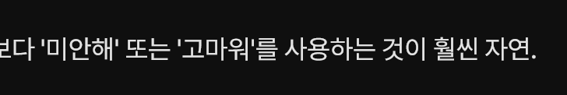
사례3
LLM이 ‘자연스러움‘ 이라고 해야할 것을 ‘자연’이라고 하는 등
뭘 빼먹는 현상

Slide 9
유추
한국어 고유어가 한자어에 비해
효용성, 경제성이 떨어질 것이다

Slide 10
사례4
メツカシク
~ヲ感ジタ
~ニ違イナカッタ
~ヲ覺ェタ
1900년대 작가들은
먼저 일본어로 생각하고
한국어로 옮길 때
어려움을 겪었다고 함
(김치홍, 1984)

Slide 11
사례4
目映ゆく
~を感じた
~に違いなかった
~を覚えた
정답게
~을 느꼈다
~에 틀림,다름없었다
~을 느꼈다(깨달았다)

Slide 12
사례4
다음 중 일본에서 유래한 한자어는?
주식 (코스피)
미적분
독일
기압경도력
건물
사회, 과학, 철학, 시간, 공간
경제, 자본, 가치, 연설, 수입
입장, 기분, 결점, 취소, 수속
조선민주주의인민공화국
중화인민공화국

Slide 13
사례4
다음 중 일본에서 유래한 한자어는?
株式
微積分
獨逸
氣壓傾度力
建物
社會, 科學, 哲學, 時間, 空間
經濟, 資本, 價値, 演說, 收入
立場, 氣分, 缺點, 取消, 手續
朝鮮民主主義人民共和國
中華人民共和國

Slide 14
본론
한국어 고유어의 경쟁력

Slide 15
승강장
쓰레기장
입장
입구
출구
훈독
음독
타는 곳
쓰레기 버리는 곳
선 곳, 선 자리
들어가는 곳
나가는 곳
훈으로 읽기
음으로 읽기
乗り場
ゴミ捨て場
立場
入口
出口
訓読み
音読み
음절 수 + 문법형태소 수가 제일 큰 요인?

Slide 16
본론
단어경쟁력 지수

Slide 17
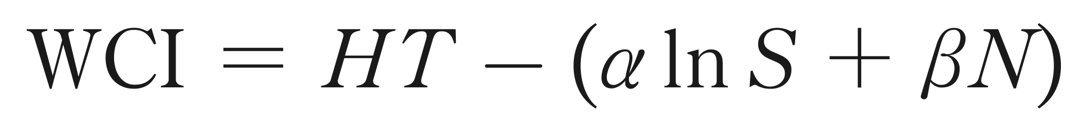
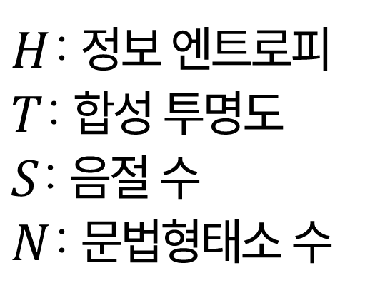
$H$: 정보 엔트로피
$T$: 합성 투명도
$S$: 음절 수
$N$: 문법형태소 수

Slide 18
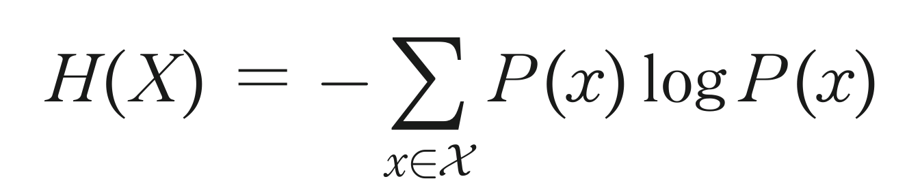
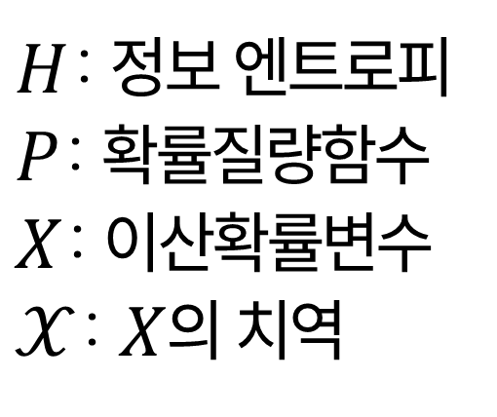
$H$: 정보 엔트로피
$P$: 확률질량함수
$X$: 이산확률변수
$𝒳$: $X$의 치역
정보가 나올 확률이 얼마나 낮은가?
정보가 얼마나 새로운가?
정보가 제공하는 의미가 얼마나 큰가?
정보가 얼마나 중요한가?
(물리학적으로도 엔트로피 맞음)

Slide 19
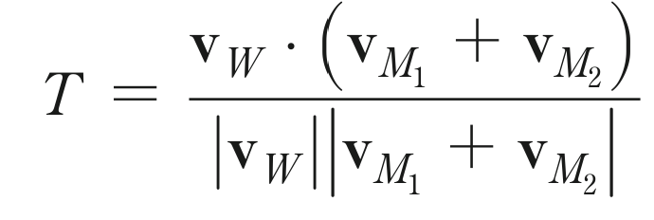
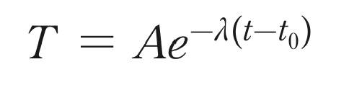
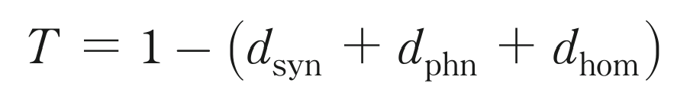
의미벡터의 코사인유사도
피험자의 반응속도
통사 규범 위반 시 손실

Slide 20
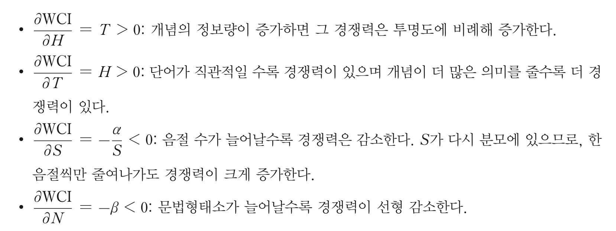

Slide 21
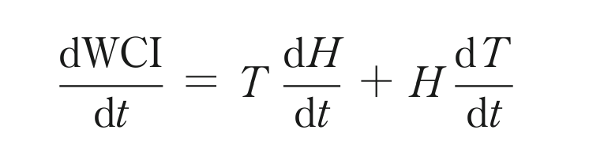
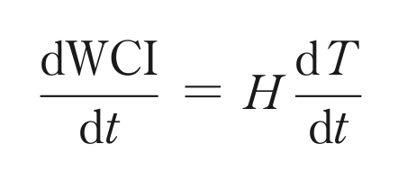
비슷한 의미끼리
정보 엔트로피는 비슷하다고 가정

Slide 22
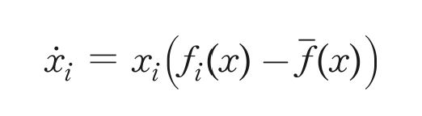
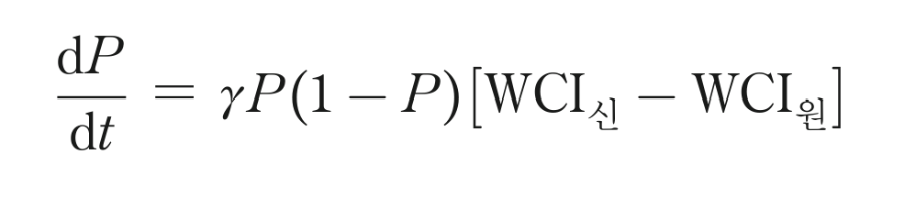
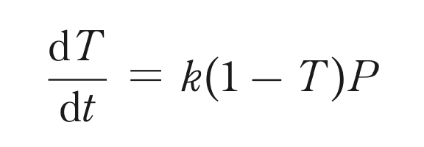
Replicator dynamics
원리 적용
(P=0.5일 때 최대인 시그모이드)
+ 투명도의 시간변화

Slide 23
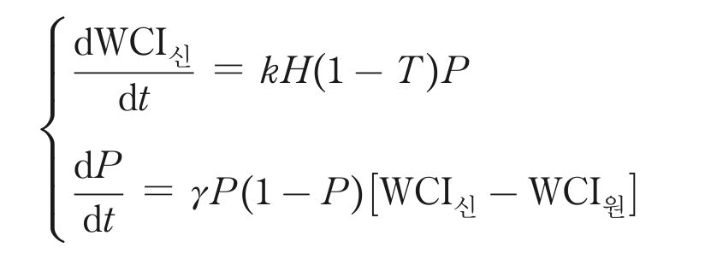
얼마든지 새로운 항 추가하여 더 정교한 계산 가능

Slide 24
